Slide 1

Práctica Sistemas Inteligentes
Grupo 12:
Alejandro De Lorenzo Escribano
Daniel Eguíluz Amor
Leonardo Lin

Slide 2

Sistema recomendador de animes
Objetivos:
Recibir preferencias anime de un género
Obtener lista de animes del género a buscar
Calcular los animes más cercanos a las preferencias aportadas
Obtener un resumen según reviews de cada anime a mostrar

Slide 3


Diagrama organización
Agente que maneja interfaz
Agente que realiza cálculos
RecommendationAgent
- Registra servicio de recomendar
UIAgent
- Registra servicio de interfaz
ReviewRecoverAgent
- Registra servicio de reviews
AnimeDataAgent
- Registra servicio de animes
Agente que obtiene reviews resumidas
Agente que obtiene lista animes

Slide 4
Diagrama organización
UIAgent
- Registra servicio de interfaz
CyclicBehaviour
Esperar INFORM de ReviewRecoverAgent
Mostrar animes recomendados

Slide 5
Diagrama organización
Agente que maneja interfaz
Agente que realiza cálculos
RecommendationAgent
- Registra servicio de recomendar
UIAgent
- Registra servicio de interfaz
ReviewRecoverAgent
- Registra servicio de reviews
AnimeDataAgent
- Registra servicio de animes
Agente que obtiene reviews resumidas
Agente que obtiene lista animes

Slide 6
Diagrama organización
CyclicBehaviour
Esperar REQUEST de UIAgent
Enviar REQUEST a AnimeDataAgent
Lanzar los comportamientos correspondientes
RecommendationAgent
- Registra servicio de recomendar
SequentialBehaviour
SimpleBehaviour
Esperar INFORM de AnimeDataAgent
Realizar cálculos sobre la lista
Repetir hasta analizar todas las listas enviadas por AnimeDataAgent
OneShotBehaviour
Ordenar la lista por los mejores
Enviar REQUEST con los 5 mejores a ReviewRecoverAgent

Slide 7
Diagrama organización
Agente que maneja interfaz
Agente que realiza cálculos
RecommendationAgent
- Registra servicio de recomendar
UIAgent
- Registra servicio de interfaz
ReviewRecoverAgent
- Registra servicio de reviews
AnimeDataAgent
- Registra servicio de animes
Agente que obtiene reviews resumidas
Agente que obtiene lista animes

Slide 8
Diagrama organización
CyclicBehaviour
Esperar REQUEST de RecommendationAgent
Lanzar los comportamientos correspondientes
AnimeDataAgent
- Registra servicio de animes
SequentialBehaviour
8 OneShotBehaviour
Lanzar llamadas a API de animes para obtener lista de animes del género pedido
Enviar INFORM con la lista a RecommendationAgent

Slide 9
Diagrama organización
Agente que maneja interfaz
Agente que realiza cálculos
RecommendationAgent
- Registra servicio de recomendar
UIAgent
- Registra servicio de interfaz
ReviewRecoverAgent
- Registra servicio de reviews
AnimeDataAgent
- Registra servicio de animes
Agente que obtiene reviews resumidas
Agente que obtiene lista animes

Slide 10
Diagrama organización
CyclicBehaviour
Esperar REQUEST de RecommendationAgent
Lanzar los comportamientos correspondientes
ReviewRecoverAgent
- Registra servicio de reviews
SequentialBehaviour
5 OneShotBehaviour
Lanzar llamada a API de animes para obtener reviews del anime
Lanzar llamada a API del LLM para hacer resumen
OneShotBehaviour
Enviar INFORM a UIAgent de los 5 animes con sus reviews resumidas

Slide 11



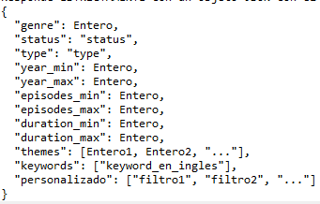

Compresión Semántica
Instrucciones
Prompt

Slide 12





GroqService y UIAgent
Seguridad
CargarPrompts
Peticiones

Slide 13




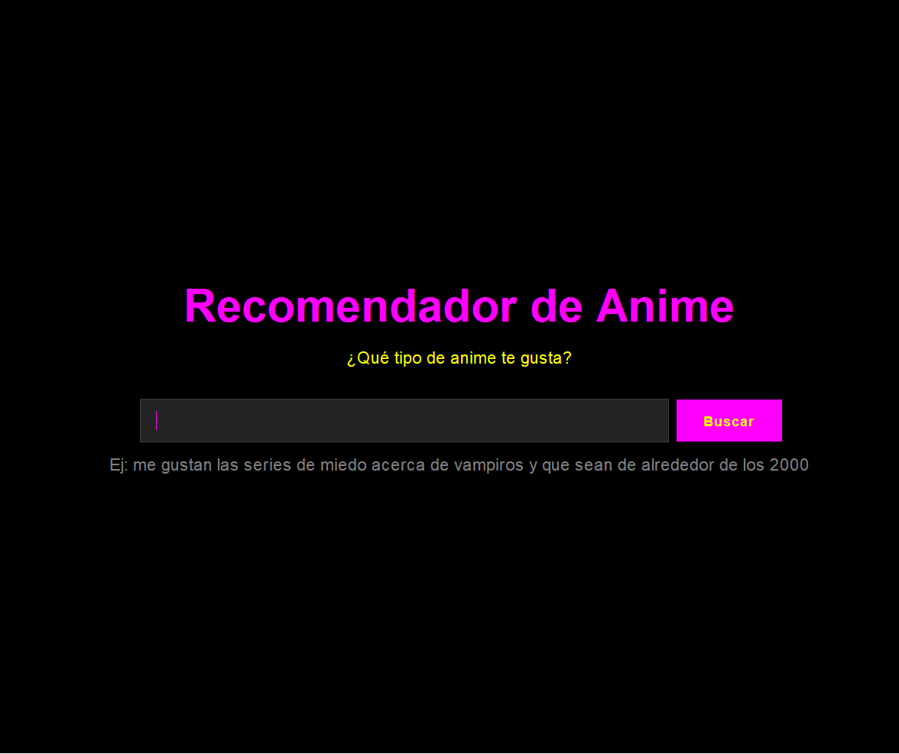
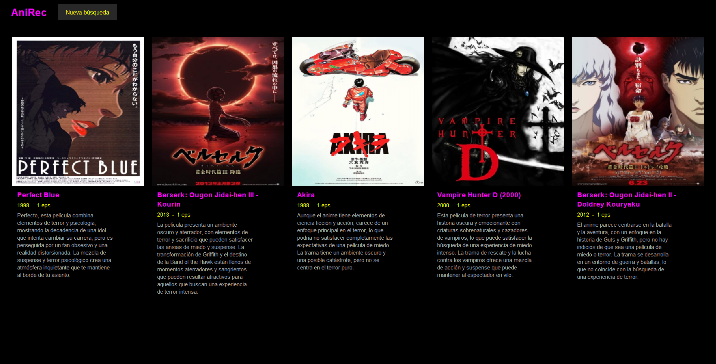
Interfaz de usuario y Resumenes + Nota IA

Slide 14
Cálculo de la heurística
Parámetro | Valor
Score | 15
Rank | 10
Years | 10
Episodes | 10
Duration | 10
Status | 10
Keywords | 30
Themes | 30
Total | 125

Slide 15
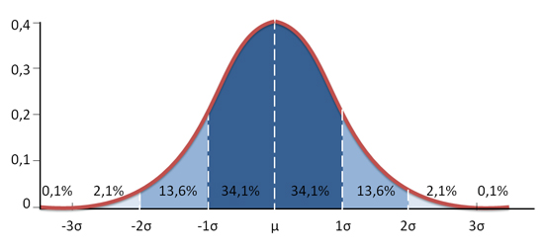
Cálculo de la Heurística
Cálculos con media bayesiana.
Rank logarítmico.
Campana de gauss
Número de apariciones

